Slide 1
Postgresql: транзакции
Для студентов ССА 3 курса

Slide 2
Определения и термины
Транзакция в SQL — это логическая единица работы, представляющая собой последовательность одного или нескольких операторов SQL, которая выполняется по принципу «всё или ничего».
Транзакции работают по принципу ACID

Slide 3
Принципы ACID
Atomicity (Атомарность) - транзакция либо выполняется полностью, либо не выполняется вовсе. Для этого начало транзакции отмечается командой BEGIN, а конец — либо COMMIT (фиксация изменений), либо ROLLBACK (отмена изменений).
Consistency (Согласованность) - транзакция переводит базу данных из одного согласованного состояния в другое согласованное состояние (согласованность - соблюдение установленных ограничений).
Isolation (Изоляция) - транзакции, выполняющиеся одновременно с текущей, не должны оказывать на нее влияния.
Durability (Долговечность) - после того, как данные зафиксированы, они не должны потеряться даже в случае сбоя.

Slide 4
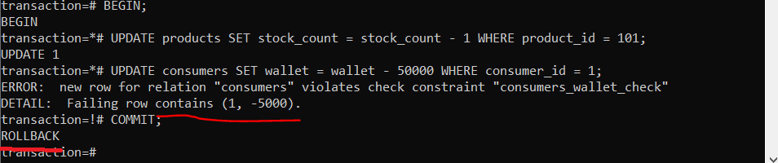
Ситуация 1
Алексей первым нажал кнопку «Купить». Сервер магазина немедленно открыл транзакцию, чтобы зарезервировать товар.
BEGIN;
SELECT stock_count FROM products WHERE product_id = 101 FOR UPDATE;
-- Результат: 1 (Ноутбук есть, строка заблокирована для других)
Убедившись, что товар в наличии, система попыталась списать деньги со счета Алексея (user_id = 1). Но тут выяснилось неприятное: на балансе было всего 45 000 рублей. Сработало ограничение базы данных CHECK (balance >= 0), и запрос вернул ошибку.
Поскольку условие «списания денег» не выполнилось, вся цепочка действий стала бессмысленной. Магазин не может отдать товар, не получив оплату. Система приняла решение отменить всё, что успела сделать в рамках этой попытки.
ROLLBACK;
-- Итог: Ноутбук вернулся на склад (stock_count снова 1), блокировка снята. Алексей остался без покупки.

Slide 5
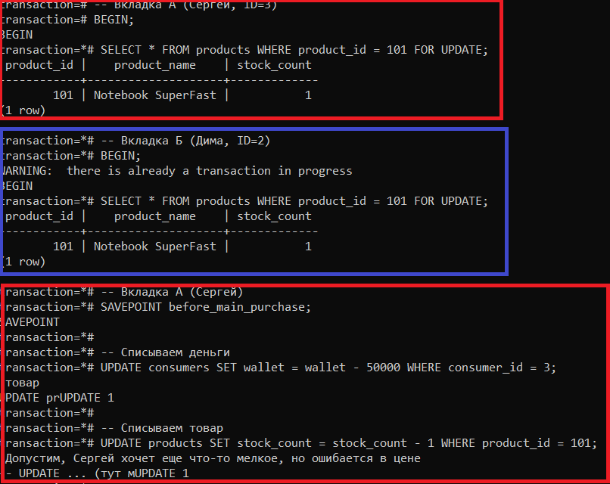
Ситуация 2
Пока Алексей разбирался со своим банком, в магазин зашел Дмитрий. Он тоже хотел этот ноутбук. Его клиент открыл свою транзакцию и попытался захватить тот же самый товар.
-- Сессия Дмитрия
BEGIN;
SELECT stock_count FROM products WHERE product_id = 101 FOR UPDATE;
Но в ту же миллисекунду свои действия начал Сергей (user_id = 3). Его транзакция оказалась чуть быстрее или просто удачнее по таймингу сервера. Сергей успешно заблокировал строку с товаром.
-- Сессия Сергея
BEGIN;
SELECT stock_count FROM products WHERE product_id = 101 FOR UPDATE;
-- Успех! Строка захвачена Сергеем.
Дмитрий теперь вынужден ждать. Его запрос SELECT ... FOR UPDATE завис в состоянии ожидания, пока Сергей не закончит свои дела. Это и есть Изоляция: Дмитрий не может даже посмотреть актуальное состояние товара, пока Сергей владеет блокировкой.
Сергей прошел все проверки. Деньги на его счету были, товар был зарезервирован. Система выполнила финальные изменения: списала товар со склада, уменьшила баланс Сергея и создала запись о заказе.
UPDATE products SET stock_count = stock_count - 1 WHERE product_id = 101;
UPDATE users SET balance = balance - 50000 WHERE user_id = 3;
INSERT INTO orders (user_id, product_id, amount) VALUES (3, 101, 50000);
COMMIT;
-- Итог: Данные записаны на диск. Ноутбук официально продан Сергею.
Как только Сергей сделал COMMIT, блокировка с товара снялась. Запрос Дмитрия, который так долго ждал, наконец-то выполнился. Но вместо ожидаемой единицы он увидел нуль.
Увидев, что stock_count = 0, логика приложения Дмитрия поняла: покупать нечего. Нет смысла продолжать транзакцию.
ROLLBACK;
-- Итог: Дмитрий закрыл транзакцию без изменений. Он узнал, что опоздал.

Slide 6
AUTOCOMMIT off
Когда вы выполняете транзакции непосредственно из консоли psql рекомендую установить настройку
\set AUTOCOMMIT off

Slide 7
Зачем отключать
Безопасность при отладке: Если ты выполняешь серию из 10 команд и на 5-й ошибся, при включенном автокоммите первые 4 команды уже сохранятся навсегда. Данные будут испорчены.
Полный контроль: Ты сам решаешь, где начинается и заканчивается логическая операция. База не будет «фиксировать» каждый чих без твоего разрешения.
Защита от случайных действий: Если ты случайно запустил DELETE FROM users;, при выключенном автокоммите у тебя есть шанс сделать ROLLBACK и спасти базу. При включенном — данные исчезнут мгновенно.

Slide 8

Установка значения

